Slide 1
GPAN 车载MCULess应用分析
(General Purpose Access Network)

Slide 2
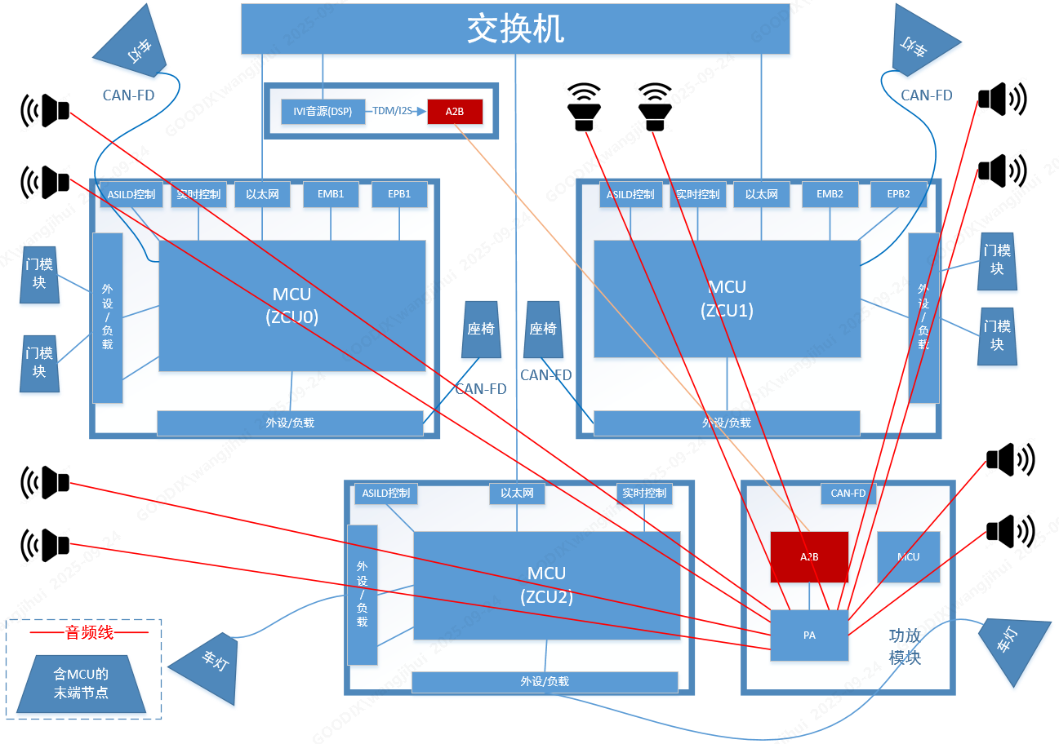
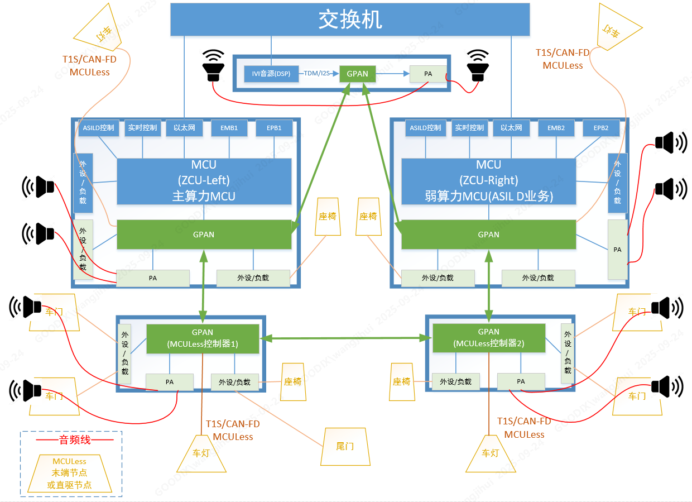
GPAN应用场景对比示意总览
当前方案存在的改进点 | GPAN解决方案核心优势
每个ZCU都需要一个高算力的MCU，MCU之间协同需要依赖交换机 所有ECU都需要一个MCU，成本高，维护困难 集中式功放音频线束太长，对于多音响的系统来说重量重，成本高 集中式功放音质较难满足铂金和HIFI音响要求(散热和长模拟线束) | 最多只保留2个ZCU的MCU，其它原有的MCU用远程IO芯片代替 BOM和维护成本都更低，软件集中化，算力共享，更好协同，CAN网段减少，硬件升级扩展更容易 音频和控制数据合一，低时延，高可靠，是最佳解决方案

Slide 3
GPAN应用场景方案对比示意 --- 传统方案和MCULess方案比对
MCULess：是未来SDV的核心技术点，GPAN提供了最先进的低时延、高可靠的MCULess方案
分布式功放：相比A2B和以太网音频，GPAN分布式功放为最优方案
MCULess+分布式功放：GPAN提供了最佳终极解决方案
对比项 | 传统方案 | GPAN MCULess方案 | 收益说明
算力成本 | 高，算力资源无法共享 | 低，算力资源共享 | 可减少ZCU的综合MCU算力需求
协同控制成本 | 高，需要通过网关协同控制 | 低，处理集中后天然协同 | 可减少ZCU的综合MCU算力需求
协议互转成本 | 高，CAN网段多，CAN/LIN/以太网互转开销大 | 低，网段合并，GPAN芯片支持CAN/LIN/以太网互转 | 可减少ZCU的综合MCU算力需求 网段合并可减少CAN的端口数量
软件开发成本 | 高，需要开发众多MCU | 低，MCU数量可大幅减少 | 减少了软件开发成本
软件维护成本 | 高，需要维护众多MCU | 低，MCULess节点无需维护 | 减少了软件维护成本
音频支持成本 | 高，A2B贵且走线多，以太网TSN音频会抬升系统成本 | 低，控制数据和音频天然融合 | 为分布式功放最佳方案
综合成本 | 显性成本(BOM):高 隐性成本(开发维护):高 | 显性成本:低 隐性成本:低 | 可根据客户要求细化收益数据

Slide 4
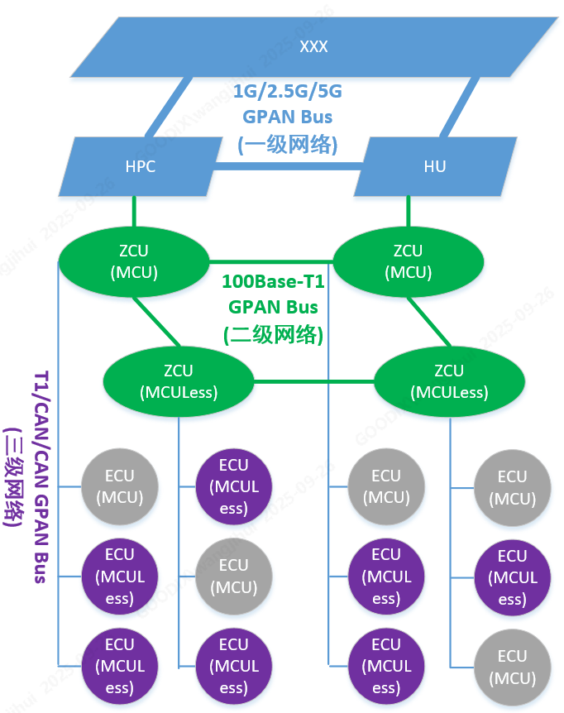
GPAN应用场景方案对比示意 --- 现有MCULess方案对比
MCULess应用参考(一)
对比项 | T1S MCULess | 100Base-T1 GPAN
内部处理时延 | 大, ＞290us | 短，＜50us
带宽 | 小，半双工10M | 大，环模式全双工200M
IO数量 | 少，受限于带宽和时延 | 大，得益于带宽和时延
音频播放 | 困难，带宽小，时延大 | 容易
应用场景 | 三级网络 ECU控制，如灯光，座椅等带宽小，时延和带宽不敏感场景 | 二级网络和部分三级网络 时延敏感场景，如防夹 高带宽或音频场景
MCULess应用参考(二)
对比项 | T1S MCULess | CAN-FD GPAN
带宽 | 高，10Base-T1(半双工10M) | 中，CAN-FD(半双工5M)
生态 | 差，T1S网络国内暂未商用 | 好，CAN网络非常成熟
网络改造成本 | 高，需要协调相关tier1协调改造 | 无
软件开销 | 大，需要处理以太网协议 | 极小，直接远程控制
TC18和GPAN带宽利用率对比示意

Slide 5
GPAN应用场景方案对比示意 --- 分布式功放方案对比
对比项 | 以太网音频 | A2B | GPAN
线束成本 | 低，和千兆以太网共用 | 高，单独总线 | 低，和GPAN数据网络共用
芯片成本 | 高，交换机/PHY/MCU都需要支持TSN | 高，独家垄断 | 低，国产芯片 无，假如和GPAN数据网络共用
实现原理 | 复杂，基于TSN | 低，TDM模式 | 低，TDM模式
系统复杂度 | 很高，交换机/PHY/MCU都需要支持TSN | 低，单独总线 | 低，单独总线，且可和GPAN数据网络共用
时延 | 高：约1~5ms(包转发) | 低: us级别(半双工) | 最低: 100us内(全双工+大带宽)
RNC(≤ 2–3ms) | 有风险 | 支持 | 支持
ANC(≤ 0.5–1ms) | 不支持 | 支持 | 支持
单线故障 | 环模式支持 | 不支持 | 环模式支持
综合成本 | 高 | 高 | 低

Slide 6
GPAN芯片选型参考
物理层通信标准
5G/2.5G/1G(开发中)
100M(100Base-T1)
10M(10Base-T1S)??
CAN/CAN-FD
IO类型
SPIs/QSPIs
SPIm
PWM In
PWM Out
I2C
UART
xMII
T1S
CAN
LIN
ADC
GPIO
封装大小(待定)
BGA192
BGA144
BGA64
BGA32
音频接口
不支持
I2S/TDM
PDM
孤岛/挂死保护
可选RSIC-V/M0
GPIO输出电平锁定

Slide 8
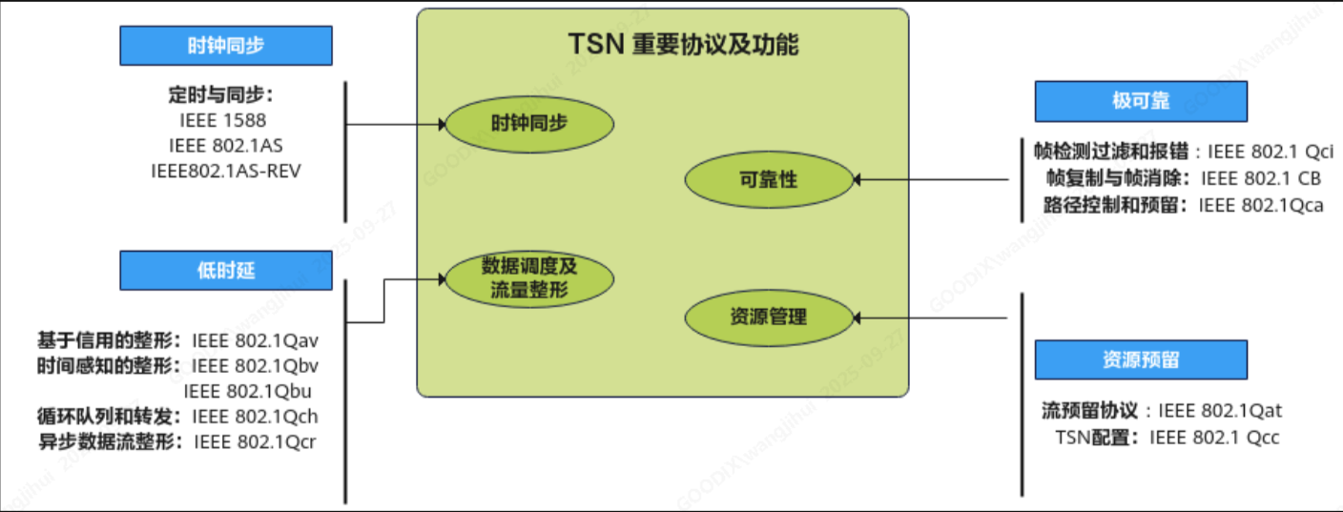
车载以太网TSN现状 --- 协议功能说明

Slide 9
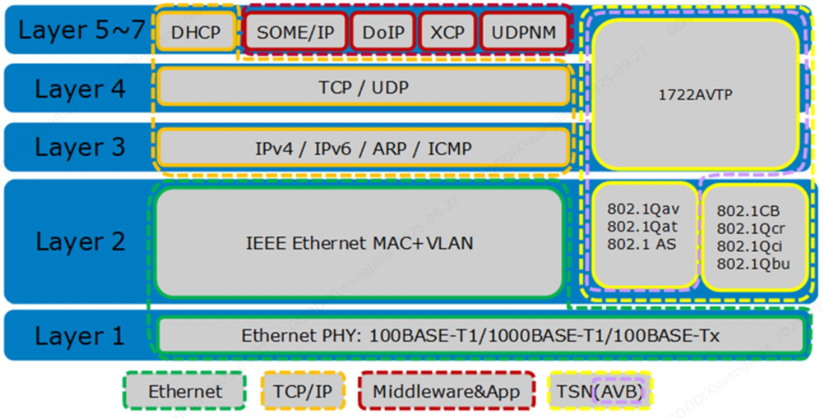
TSN在以太网协议中的位置

Slide 10
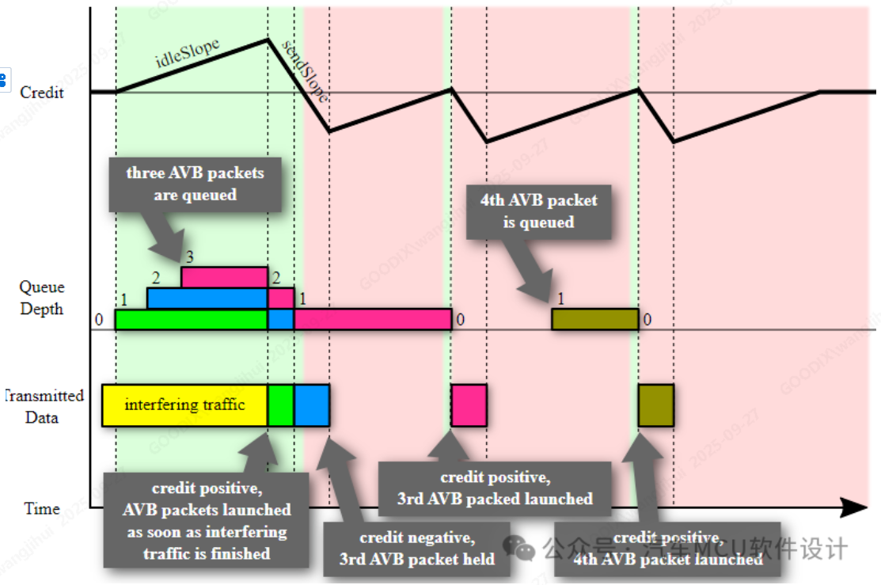
TSN重点子协议介绍 --- 802.1Qav

Slide 11
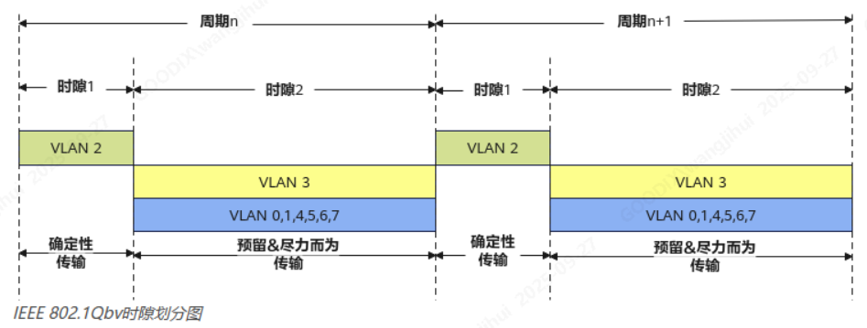
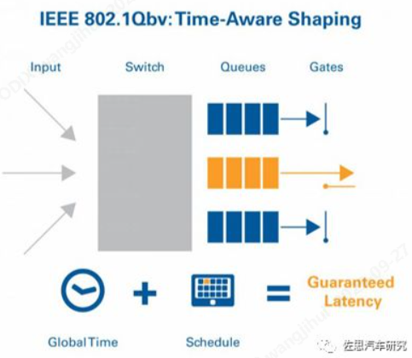
TSN重点子协议介绍 --- 802.1Qbv

Slide 12
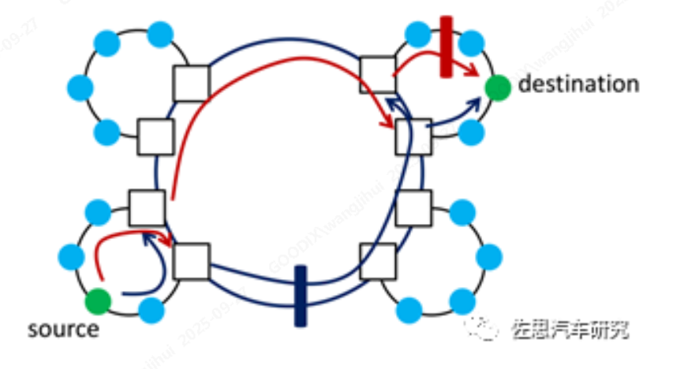
TSN重点子协议介绍 --- 802.1CB

Slide 13
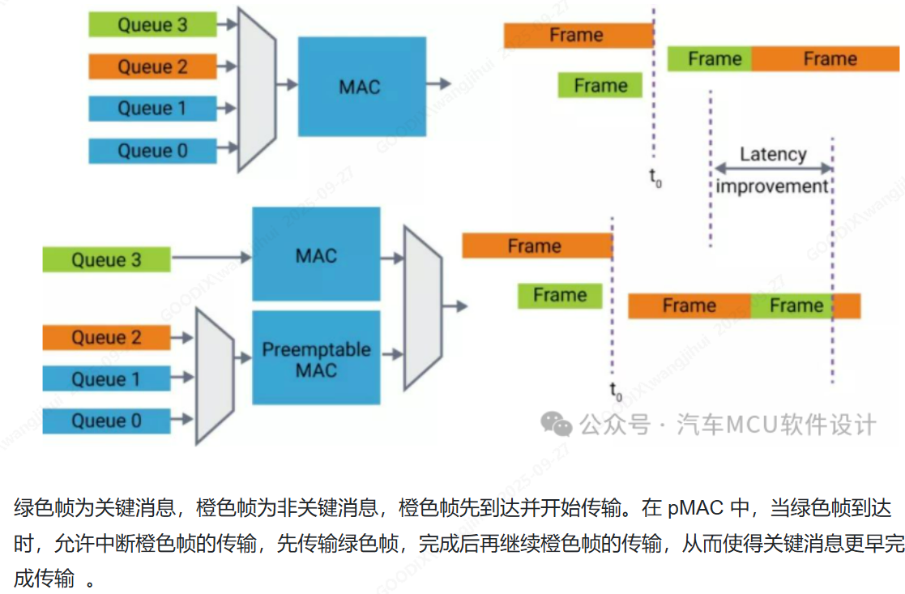
TSN重点子协议介绍 --- 802.1Qbu

Slide 14
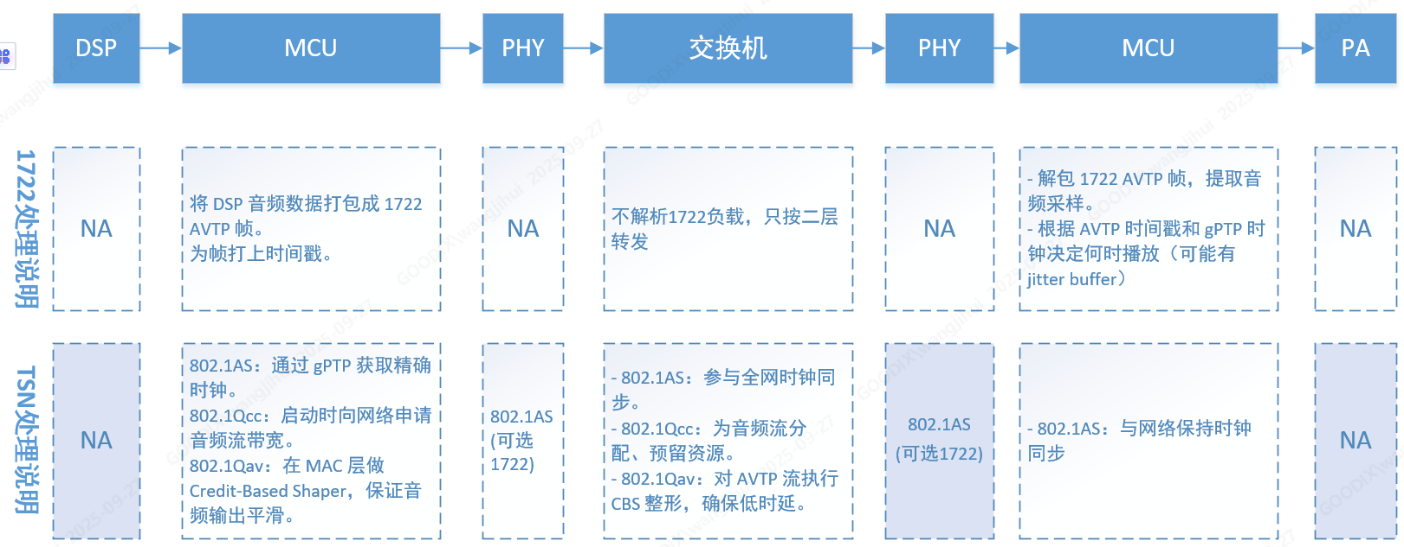
TSN重点子协议介绍 --- 以太网音频处理流程

Slide 15
TSN实施难点交流
难点 | 简述 | 待确认
协议复杂 | TSN 不是一条协议，而是一大族 IEEE 802.1 子标准 不同业务场景（音频/视频、控制、诊断、OTA、ADAS）需要不同组合 协议配置复杂，标准之间也有交叉和演进，实现难度太高
芯片BOM成本高 | 交换机规格高、PHY/MCU需要支持 TSN ，直接增加了 BOM 成本
系统配置复杂 | 车载业务动态多变，TSN的配置管理(如资源预留和调度时隙)过于复杂
协议栈适配 | 将TSN协议栈和现有平台适配，难度太大，验证困难
改造困难 | 现有CAN/LIN网络适配改造困难
投入产出比 | 高，国内也无商业成功案例参考，都在预研探讨阶段
其它？

